Slide 1
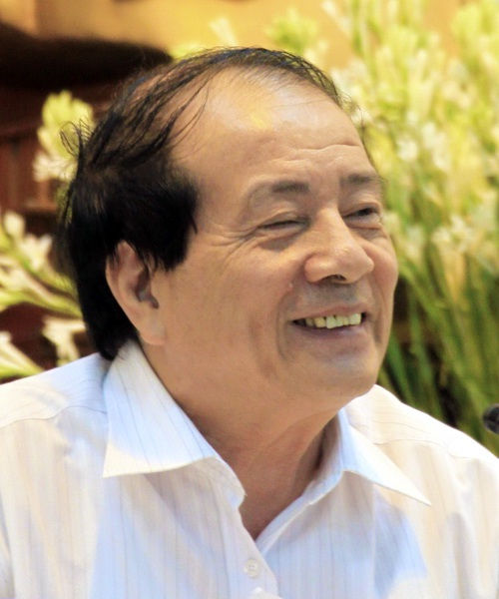
Tiết 126,127-VĂN BẢN:
I. Tìm hiểu chung
1. Tác giả.
Nguyễn Hữu Thỉnh, sinh năm 1942.
Quê huyện Tam Dương, tỉnh Vĩnh Phúc.
Thuộc thế hệ các nhà thơ chống Mĩ.
Đề tài: Chiến tranh, người lính và cuộc sống nông thôn.
Phong cách thơ: Tha thiết, nhỏ nhẹ, sâu lắng.

Slide 2
Một số sáng tác tiêu biểu

Slide 3
Tiết 126,127-VĂN BẢN: SANG THU -Hữu Thỉnh
I. Giới thiệu chung
1. Tác giả
- Hữu Thỉnh- Nguyễn Hữu Thỉnh ( 1942) quê ở Vĩnh Phúc.
- Là nhà thơ trưởng thành trong kháng chiến chống Mỹ.
2. Tác phẩm
- Viết năm 1977, in trong tập “ Từ chiến hào đến thành phố” ( 1991)
II. Đọc – hiểu văn bản
1. Đọc, chú thích

Slide 4
BÀI THƠ: SANG THU
TÁC GIẢ: HỮU THỈNH
DIỄN VIÊN: BĂNG TÂM
https://www.youtube.com/watch?v=NdlCOA1Orzg

Slide 5
Tiết 126,127-VĂN BẢN: SANG THU -Hữu Thỉnh
I. Giới thiệu chung
1. Tác giả
- Hữu Thỉnh- Nguyễn Hữu Thỉnh ( 1942) quê ở Vĩnh Phúc.
- Là nhà thơ trưởng thành trong kháng chiến chống Mỹ.
2. Tác phẩm
- Viết năm 1977, in trong tập “ Từ chiến hào đến thành phố” ( 1991)
II. Đọc – hiểu văn bản
1. Đọc, chú thích
2. Kết cấu- Bố cục
- Thể loại : thơ 5 chữ
- Phương thức : biểu cảm, miêu tả
- Bố cục : 2 phần
3. Phân tích
a. Cảm nhận không gian làng quê lúc sang thu

Slide 6
3. Phân tích
a. Cảm nhận không gian làng quê lúc sang thu
Câu hỏi thảo luận
? Tác giả nhận ra những tín hiệu nào chứng tỏ mùa thu sang? Em có nhận xét gì về những tín hiệu ấy? Cách diễn tả các tín hiệu báo mùa thu của tác giả có gì đặc sắc?
? Nhà thơ cảm nhận mùa thu sang bằng các giác quan nào?
? Em cảm nhận như thế nào về cảm xúc của nhà thơ trước không gian làng quê lúc sang thu?
- Tín hiệu: hương ổi, gió se, sương
- Tín hiệu gợi thu sang vừa quen, vừa lạ.
- Nét đặc sắc:
+ Hương ổi phả vào trong gió se: chữ phả gợi hương ổi nồng nàn, mạnh, sánh đặc lan ùa vào trong gió, lan tỏa trong không gian.
+ Gió se: mang theo hơi thu lành lạnh.
- Bỗng: ngạc nhiên, ngỡ ngàng trước sự thay đổi đột ngột của thời tiết.
-> Hương ổi và gió se hòa quyện, sánh đặc ngạt ngào báo thu sang.
- Từ láy, nhân hoá => hơi sương mỏng, nhẹ chuyển động nhẹ nhàng nơi ngõ xóm.
- Cảnh vật được cảm nhận bằng:
+ Khứu giác: Hương ổi
+Xúc giác: Gió se
+Thị giác: Sương chùng chình…
- Cảm nhận của lí trí: Hình như thu đã về.
- Từ láy, nhân hóa
-> Tâm trạng: ngạc nhiên, ngỡ ngàng tín hiệu mùa thu.

Slide 7
3. Phân tích
a. Cảm nhận không gian làng quê lúc sang thu
- Tín hiệu: hương ổi, gió se, sương
- Tín hiệu gợi thu sang vừa quen, vừa lạ.
- Nét đặc sắc:
+ Hương ổi phả vào trong gió se: chữ phả gợi hương ổi nồng nàn, mạnh, sánh đặc lan ùa vào trong gió, lan tỏa trong không gian.
+ Gió se: mang theo hơi thu lành lạnh.
- Bỗng: ngạc nhiên, ngỡ ngàng trước sự thay đổi đột ngột của thời tiết.
-> Hương ổi và gió se hòa quyện, sánh đặc ngạt ngào báo thu sang.
- Từ láy, nhân hoá => hơi sương mỏng, nhẹ chuyển động nhẹ nhàng nơi ngõ xóm.
- Cảnh vật được cảm nhận bằng:
+ Khứu giác: Hương ổi
+Xúc giác: Gió se
+Thị giác: Sương chùng chình…
- Cảm nhận của lí trí: Hình như thu đã về.
- Từ láy, nhân hóa
-> Tâm trạng: ngạc nhiên, ngỡ ngàng tín hiệu mùa thu.
Sự biến đổi của không gian làng quê lúc sang thu thật nhẹ nhàng qua cảm nhận tinh tế, nhạy bén của tác giả.

Slide 8
b. Đất trời sang thu và chiêm nghiệm của tác giả về cuộc sống
+ Khổ 2:
Sông: Dềnh dàng =>Từ láy, nhân hoá
- Chim: Vội vã
=> Hình ảnh nhân hóa, đối lập =>gợi không gian rộng mở, có tầng bậc, cảnh vật nhuốm sắc thu sang.
- Đám mây mùa hạ- vắt nửa mình => Liên tưởng độc đáo, thú vị
THẢO LUẬN
? Ở khổ thơ thứ 2, không gian trong khổ thơ có gì đổi khác?
? Ở khổ cuối, sang thu, nắng, mưa, sấm, hàng cây có gì thay đổi? Nhà thơ đã sử dụng bút pháp nghệ thuật nào để làm nổi bật sự thay đổi đó?
? Phân tích ý nghĩa tả thực và ý nghĩa ẩn dụ của hai câu thơ cuối bài?
? Nêu cảm nhận về hai khổ thơ cuối bài?
+ Khổ 3
- Nắng – vẫn còn,- Mưa – vơi dần,- Sấm- bớt bất ngờ
- Hàng cây: tăng sự từng trải
- Giảm dần về cường độ, mức độ, đi vào ổn định, chừng mực hơn. Hạ nhạt dần và thu đậm nét hơn.
+ Lớp nghĩa thực: Khi mùa thu đến, sấm đã ít hơn, cây không còn bị bất ngờ vì sấm sét.
+ Lớp nghĩa hàm ẩn: Hàng cây đứng tuổi- Khi con người đã từng trải, từng chịu nhiều dông gió cuộc đời thì tác động của ngoại cảnh ( sấm) không làm cho con người bị bất ngờ, bị động nữa.
- Tả thực: sấm kết hợp với nghệ thuật ẩn dụ: Hàng cây
- NT tả thực kết hợp nghĩa ẩn dụ, tượng trưng→ triết lí về đời sống con người.
Đất trời sang thu với nhiều hình ảnh thiên nhiên đẹp, nên thơ. Không khí chớm thu thư thái, lắng đọng, lòng người sang thu say sưa, xao xuyến trươc vẻ đẹp của vạn vật.

Slide 9
4. Tổng kết
a. Nội dung
- Bài thơ là sự cảm nhận của 1 tâm hồn tinh tế, yêu thiên nhiên, quê hương, đất nước trước những chuyển biến nhẹ nhàng mà rõ rệt của đất trời từ hạ sang thu
b. Nghệ thuật
- Hình ảnh thơ giàu sức biểu cảm, nghệ thuật nhân hoá, ẩn dụ và thể thơ 5 chữ linh hoạt…
c. Ghi nhớ : SGK.

Slide 10
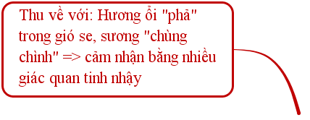
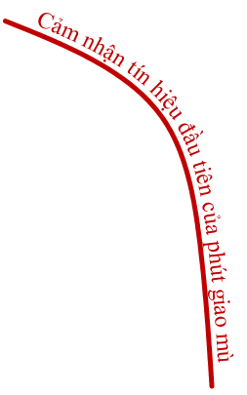
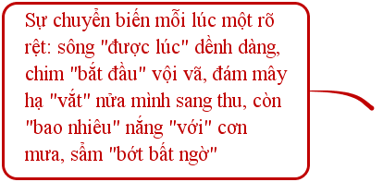
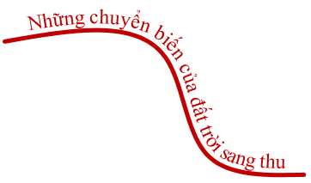
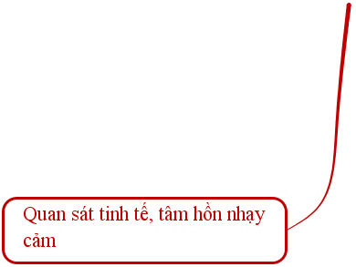
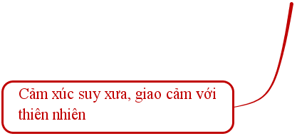
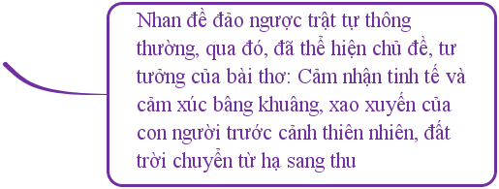
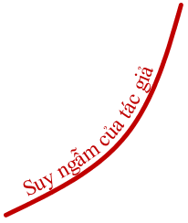
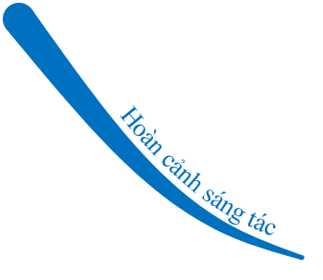
Notes:
Giáo án của Thảo Nguyên 0979818956

Slide 11
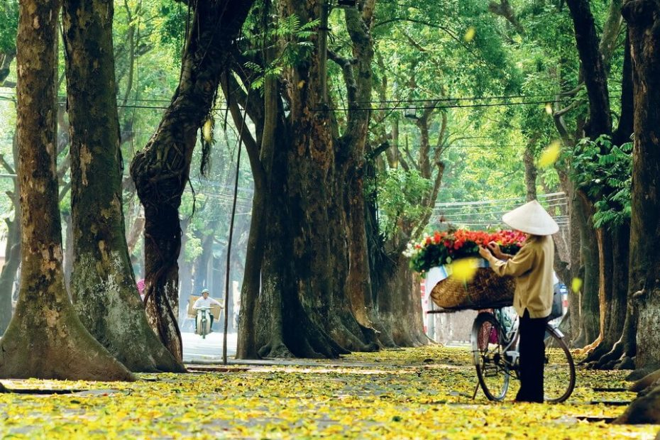
Một số đoạn thơ viết về mùa thu
Em không nghe rừng thu
Lá thu rơi xào xạc
Con nai vàng ngơ ngác
Đạp trên lá vàng khô?
(Tiếng thu - Lưu Trọng Lư)
Rặng liễu đìu hiu đứng chịu tang, Tóc buồn buông xuống lệ ngàn hàng; Đây mùa thu tới – mùa thu tới Với áo mơ phai dệt lá vàng.
(Đây mùa thu tới – Xuân Diệu)

Slide 12
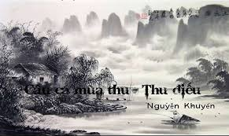
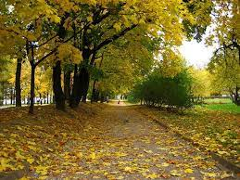
Nắng thu đang trải đầy Đã trăng non múi bưởi Bên cầu con nghé đợi Cả chiều thu sang sông.
(Chiều sông thương-Hữu Thỉnh)
Ao thu lạnh lẽ nước trong veo, Một chiếc thuyền câu bé tẻo teo. Sóng biếc theo làn hơi gợn tí, Lá vàng trước gió sẽ đưa vèo. Tầng mây lơ lửng trời xanh ngắt, Ngõ trúc quanh co khách vắng teo. Tựa gối, buông cần lâu chẳng được, Cá đâu đớp động dưới chân bèo.
(Thu Điếu – Nguyễn Khuyến)

Slide 13
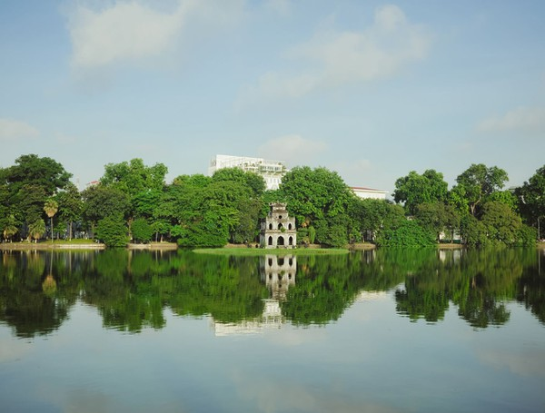
Long lanh đáy nước in trời
Thành xây khói biếc non phơi bóng vàng.
(Nguyễn Du)
Sáng chớm lạnh trong lòng Hà Nội
Những phố dài xao xác hơi may.
(Nguyễn Đình Thi – Đất nước)

Slide 14
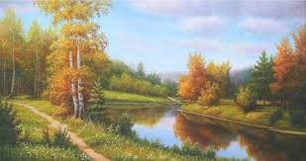
Mùa thu tiễn em – Tế Hanh
Em đi, trăng sắp độ tròn Mùa thu quá nửa, lá giòn khô cây Tiễn em trong cảnh thu này Lòng em muôn tiếng, sao đầy lặng im? Ta về, giữa khoảng trời đêm Vành trăng như thể mắt em soi đường.
Thu rơi từng cánh – Nguyễn Bính
Mùa thu hoa cúc lại tàn Thuyền ai buộc mãi bên làn cây cong! Người về để lại phòng không Thu rời từng cánh cho lòng nhớ thương. Có người cung nữ họ Vương Lên lầu nhìn dải sông Hương nhớ nhà.

Slide 15
LUYỆN TẬP
? Có ý kiến cho rằng: Bài thơ “Sang thu” là một khúc giao mùa nhẹ nhàng,hình ảnh giản dị mà tâm tư sâu sắc”. Em hiểu điều đó như thế nào qua nội dung, nghệ thuật của bài?
? Thông điệp mà tác giả muốn gửi đến bạn đọc là gì?
- Cảm nhận tinh tế của nhà thơ- một tâm hôn yêu thiên nhiên gắn bó với mảnh đất quê hương. Sự chuyển biến nhẹ nhàng của đất trời cảnh vật ở thười điểm giao mùa tạo sự mới mẻ độc đáo của thơ thu.
- Thông điệp từ suy ngẫm của tác giả: Cuộc đời với mỗi giai đoạn thăng trầm khác nhau, con người sẽ đến lúc trưởng thành chín chắn và nghị lực hơn, suy ngẫm lại về một thời tuổi trẻ đã qua. Suy ngẫm để trân trọng và sống có ích hơn.

Slide 16
VẬN DỤNG
Viết một đoạn văn 5-7 câu trình bày cảm nhận vềmột hình ảnh thơ mà em yêu thích nhất trong bài thơ” Sang thu”.

Slide 17
BÀI HÁT: SANG THU
THƠ HỮU THỈNH
CA SĨ THỂ HIỆN: LÊ ANH DŨNG
https://www.youtube.com/watch?v=kjNjv7TFwto

